Slide 1

第一章
函数与极限
函数
— 研究对象
分析基础
极限
— 研究方法
连续
— 研究桥梁

Slide 2







第一节
第一章
函数与初等函数
一、函数
二、初等函数
机动 目录 上页 下页 返回 结束

Slide 3
一、 函数
1. 集合的定义及表示法
定义 1.
具有某种特定性质的事物的总体称为集合.
组成集合的事物称为元素.
不含任何元素的集合称为空集 ,
记作 ∅ .
元素 a 属于集合 M , 记作
元素 a 不属于集合 M , 记作
( 或
) .
表示 M 中排除 0 的集 ;
注: M 为数集
表示 M 中排除 0 与负数的集 .
机动 目录 上页 下页 返回 结束

Slide 4
表示法：
(1) 列举法：
按某种方式列出集合中的全体元素 .
例:
有限集合
自然数集
(2) 描述法：
x 所具有的特征
例: 整数集合
或
有理数集
p 与 q 互质
实数集合
x 为有理数或无理数
机动 目录 上页 下页 返回 结束

Slide 5
2. 集合之间的关系及运算
定义2 .
设有集合
若
必有
则称 A
是 B 的子集 , 或称 B 包含 A ,
记作
若
且
则称 A 与 B 相等,
记作
例如 ,
,
,
显然有下列关系 :
∅
机动 目录 上页 下页 返回 结束

Slide 6
定义 3 . 给定两个集合 A, B,
定义下列运算:
并集
或
交集
且
差集
且
余集
直积
特例:
记
为平面上的全体点集
机动 目录 上页 下页 返回 结束

Slide 7
3.区间与邻域
定义4 .
设a , b是两个实数, 且
称数集
为开区间,
记作
, 即
称数集
为闭区间,
记作
, 即
这里,
称 a, b 为闭区间 [a, b] 的端点.
机动 目录 上页 下页 返回 结束

Slide 8
类似可定义半开半闭区间和无穷区间.
半开半闭区间
无穷区间
上述任何一种区间都可在数轴上表示出来.
区间常用字母 I 表示.

Slide 9
定义5.
设a与δ 是两个实数且δ >0,
称以a为中心且长度等于2δ
的开区间
( a－δ , a＋δ )
为点a 的δ 邻域,
记作
即
其中,
点a 称为该邻域的中心,
δ 称为该邻域的半径.
去心 δ 邻域
左 δ 邻域 :
右 δ 邻域 :
机动 目录 上页 下页 返回 结束

Slide 10
4.常量与变量
在自然现象及技术过程中，总会涉及到各种
定义6.
各样的量.
有些量在整个过程中保持一定的数值，
这种量叫做常量（或常数）,
常用字母 a , b , c 表示.
有些量可以取不同的数值 ,
这种量叫变量 .
常用字母 x , y , z 表示.
机动 目录 上页 下页 返回 结束

Slide 11
5. 函数的概念
设 x 和 y 是两个变量,
如果对于变量 x 在其变化范围内
所取得的每一个值,
变量 y 按照一定的规律总有确定的
值与之对应,
就称 y 是 x 的函数,
记作
因变量
自变量
x 的变化范围称为函数的定义域,
用字母 D 表示.
相应的全体函数值, 称为函数的值域,
用字母 W 表示.
记作
机动 目录 上页 下页 返回 结束

Slide 12
定义域
使表达式及实际问题都有意义的自变量
集合.
对应规律的表示方法:
解析法
、图象法
、列表法
例如, 反正弦主值
定义域
值域
又如, 绝对值函数
定义域
值 域
机动 目录 上页 下页 返回 结束

Slide 13
关于函数的定义域
对于表示实际问题的函数关系, 定义域应由所研究问题的实际意义来确定.
对于用数学公式抽象表示的函数, 其定义域是使这个表达式有意义的自变量的一切值组成的集合.
一般包括下列情况:
1.分母不得为零.
2.偶数次方根的被开方式必须大于或等于零.
3.对数的真数部分大于零,底数部分大于零且不等于1.
4.反正弦反余弦函数其自变量的绝对值不能大于1.
5.正切余切函数的自变量分别满足

Slide 14
例1. 已知函数
求
及
并写出 f (x) 的定义域及值域 .
解:
函数无定义
定义域
值 域
机动 目录 上页 下页 返回 结束

Slide 15
6. 函数的几种特性
设函数
且有区间
(1) 有界性
使
称
为有界函数.
使
称
在 I 上有界.
说明: 还可定义有上界、有下界、无界
(2) 单调性
当
时,
称 为有上界
称
为 I 上的
称 为有下界
单调增函数 ;
若对任意正数 M , 均存在
为 I 上的
使
称
则称 f ( x ) 无界.
单调减函数 .
机动 目录 上页 下页 返回 结束

Slide 16
(3) 奇偶性
都有
若
则称 f (x) 为偶函数;
若
则称 f (x) 为奇函数.
说明: 若
在 x = 0 有定义 ,
则当
为奇函数时,
必有
例如,
偶函数
记
双曲余弦函数
机动 目录 上页 下页 返回 结束

Slide 17
又如,
奇函数
记
双曲正弦函数
再如,
奇函数
记
双曲正切函数
机动 目录 上页 下页 返回 结束

Slide 18
例2.
设
且
时
其中
a, b, c 为常数,
且
证明
为奇函数 .
证: 令
则
由
消去
得
为奇函数 .
机动 目录 上页 下页 返回 结束

Slide 19
(4) 周期性
且
若
则称
为周期函数 ,
称 l 为周期
( 一般指最小正周期 ).
周期为 π
周期为
注: 周期函数不一定存在最小正周期 .
例如, 常函数
x 为有理数
狄利克雷函数
x 为无理数
机动 目录 上页 下页 返回 结束
Notes:
狄里克雷函数是周期函数吗?

Slide 20
例3. 设函数
的图形关于
均对称, 求证
是周期函数.
证:
由
的对称性知
………………(1)
………………(2)
在(2)中将 x 换为2a－x , 得
再利用(1)式得恒等式
故
是周期函数 ,
周期为
机动 目录 上页 下页 返回 结束

Slide 21
7. 反函数
设函数
的定义域为D,
值域为W.
若对于任一
有唯一一个
适合关系式
则把 y 看作自变量，
x 看作因变量时，
得到的新函数称为
函数
的反函数，
记作
习惯上,
的反函数记成
性质:
1) y＝f (x) 单调递增
(减)
其反函数
且也单调递增
(减) .
机动 目录 上页 下页 返回 结束
Notes:
性质1)有待重新推敲.

Slide 22
2) 函数
与其反函数
的图形关于直线
对称 .
例如 ,
指数函数
互为反函数 ,
对数函数
它们都单调递增,
其图形关于直线
对称 .
机动 目录 上页 下页 返回 结束

Slide 23
例4. 求
的反函数及其定义域.
当
解:
时,
则
当
时,
则
当
时,
则
定义域为
反函数
机动 目录 上页 下页 返回 结束

Slide 24
二、初等函数
1. 基本初等函数
幂函数、
指数函数、
对数函数、
三角函数、
反三角函数
阅读教材 P11-14
机动 目录 上页 下页 返回 结束

Slide 25
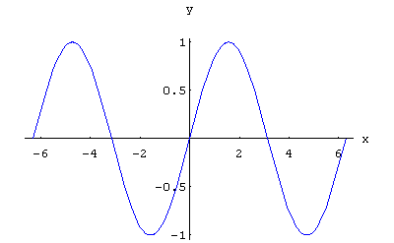
反三角函数介绍
,函数非单调，
取定
存在反函数,
我们引进记号 arc ,由 y = sin x 解得
再将 x, y 变量互换，得
注：
中 x, y 的取值范围分别为
机动 目录 上页 下页 返回 结束

Slide 26
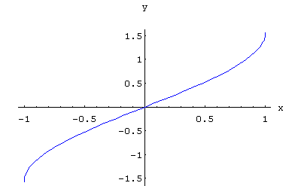
例如，
注：
机动 目录 上页 下页 返回 结束

Slide 27
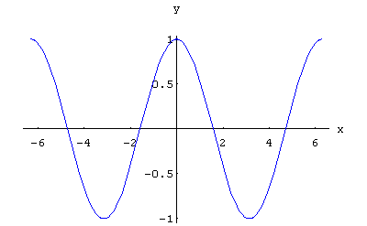
,函数非单调，
取定
存在反函数,
同理引进记号 arc ,由 y = cos x 解得
再将 x, y 变量互换，得
注：
中 x, y 的取值范围分别为
机动 目录 上页 下页 返回 结束

Slide 28
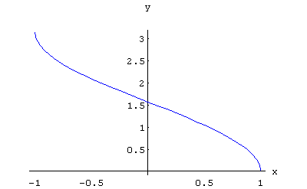
例如，
注：
机动 目录 上页 下页 返回 结束

Slide 29
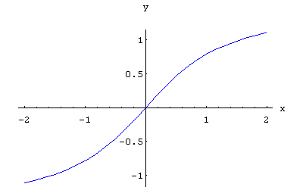
解得
其中
例如，
机动 目录 上页 下页 返回 结束

Slide 30
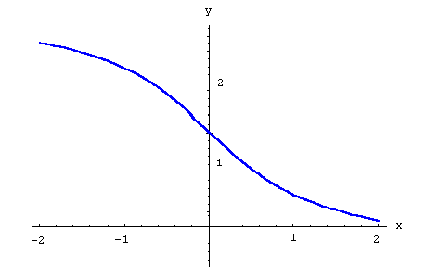
机动 目录 上页 下页 返回 结束

Slide 31
2. 复合函数
设有函数链
①
②
则
称为由①, ②确定的复合函数 ,
u 称为中间变量.
注意: 构成复合函数的条件
不可少.
此条件也可放宽为:
外函数的定义域与内函数的
值域必须相交.
即
机动 目录 上页 下页 返回 结束

Slide 32
例如
函数链 :
可定义复合
函数
因为
所以复合函数为
但函数链
不能构成复合函数 .
机动 目录 上页 下页 返回 结束

Slide 33
两个以上函数也可构成复合函数.
例如,
可定义复合函数:
机动 目录 上页 下页 返回 结束

Slide 34
3. 初等函数
由常数及基本初等函数
经过有限次四则运算和复合步
骤所构成 ,
并可用一个式子表示的函数 ,
称为初等函数 .
否则称为非初等函数 .
例如 ,
可表为
故为初等函数.
又如 , 双曲函数与反双曲函数也是初等函数 .
机动 目录 上页 下页 返回 结束

Slide 35
非初等函数举例:
符号函数
当 x > 0
当 x = 0
当 x < 0
取整函数
当
机动 目录 上页 下页 返回 结束

Slide 36
内容小结
1. 邻域的概念
定义域
对应规律
2. 函数的定义及函数的二要素
3. 函数的特性
有界性, 单调性,
奇偶性, 周期性
4. 初等函数的结构
第二节 目录 上页 下页 返回 结束

